Slide 1
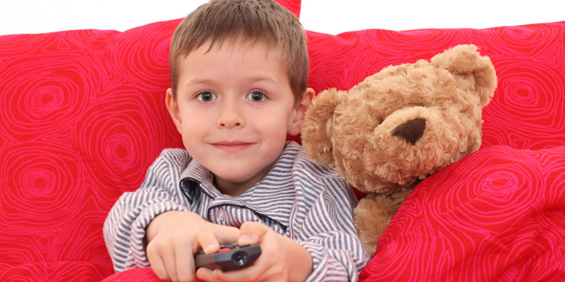
ТЕЛЕВИЗОР И РЕБЕНОК
Notes:
Материал подготовила учитель начальных классов
Резюкина Светлана Фёдоровна

Slide 2
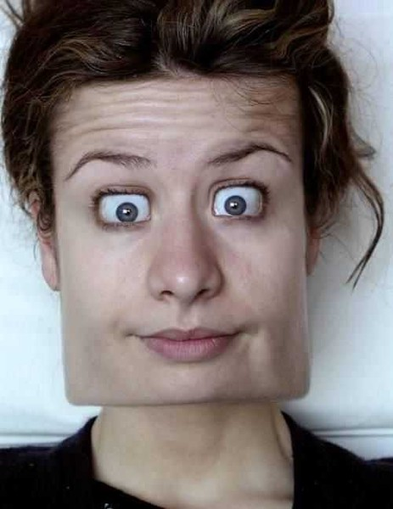
ТЕЛЕВИЗОР- ХОРОШО ИЛИ ПЛОХО?

Slide 3
СКОЛЬКО РАЗ В ДЕНЬ ТЫ СМОТРИШЬ ТЕЛЕВИЗОР?

Slide 4
С КЕМ ТЫ СМОТРИШЬ ТЕЛЕВИЗОР?

Slide 5
ЧТО ТЫ ЧАЩЕ ВСЕГО СМОТРИШЬ ПО ТЕЛЕВИЗОРУ?

Slide 6
Если бы ты оказался на необитаемом острове, какие бы предметы ты попросил у волшебника, чтобы сделать свою жизнь интереснее?
Игрушка 1 чел.
Собаку-
2 ч
Игры 1 чел
Друзей 3 чел
Вернутся домой 3 чел.
Купаться 1 чел.

Slide 7
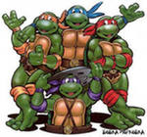
Герой какого мультфильма тебе более симпатичен: Черепашка Ниндзя или Чебурашка?
7 человек –
65%
4 человека –
35%

Slide 8
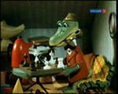
Назови любимый мультфильм.

Slide 9
Правило 1.
НЕ БОЛЬШЕ ОДНОГО МУЛЬТФИЛЬМА В ДЕНЬ

Slide 10
Правило 2.
СОЗДАВАЙТЕ ПРАВИЛЬНЫЕ УСЛОВИЯ ДЛЯ ПРОСМОТРА

Slide 11
Правило 3.
СЛЕДИТЕ ЗА КАЧЕСТВОМ ИЗОБРАЖЕНИЯ

Slide 12
Правило 4
ВЫБИРАЙТЕ ТОЛЬКО ДОБРЫЕ МУЛЬТФИЛЬМЫ

Slide 13
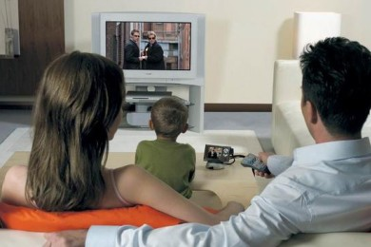
Правило 5.
СМОТРИТЕ ТЕЛЕВИЗОР ВСЕЙ СЕМЬЕЙ

Slide 14
ТЕЛЕВИДЕНИЕ ДОЛЖНО БЫТЬ НЕ ЦЕЛЬЮ, А СРЕДСТВОМ.
СПАСИБО ЗА
ВНИМАНИЕ!
УДАЧИ!

